Slide 1
第三讲 计算机如何利用简单规则的有序使用来解题的

Slide 2
Computers are amazing machines.
They seem to be able to do anything. They fly aircraft and spaceships, and control power stations and hazardous chemical plants. Companies can no longer be run without them, and a growing number of sophisticated medical procedures cannot be performed in their absence. They serve lawyers and judges who seek judicial precedents in scores of documented trials, and help scientists in performing immensely complicated and involved mathematical computations.

Slide 3
Computers are amazing machines.
They route and control millions of telephone calls in networks that span continents. They execute tasks with enormous precision—from map reading and typesetting to graphical picture processing and integrated circuit design. They can relieve us of many boring chores, such as keeping a meticulous track of home expenses, and at the same time provide us with diverse entertainment such as computer games or computerized music. Moreover, the computers of today are hard at work helping design the even more powerful computers of tomorrow.

Slide 4
实际上，计算机是什么？
even the most sophisticated computer is really only a large, well-organized volume of bits, and moreover it can normally carry out only a small number of extremely simple operations on them, such as zeroing, flipping, and testing

Slide 5
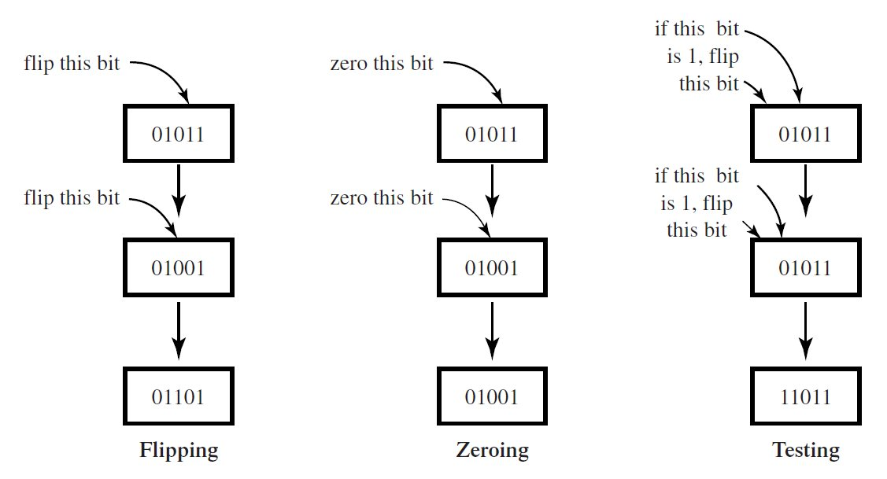
计算机其实很笨！

Slide 6
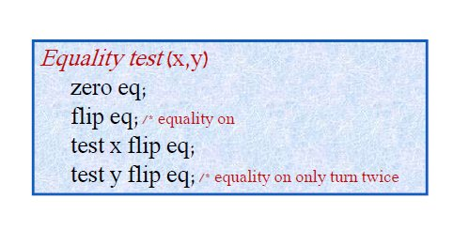
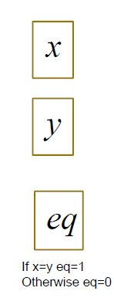
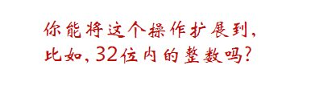
但是，计算机确实很神奇！
我们用x0,x1,…,x31表示x的32个bits，用y0,y1,…,y31表示y的32个bits

Slide 7
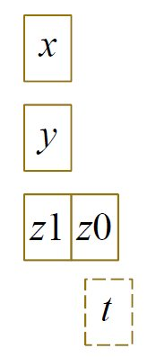
一个稍微复杂的例子
计算两个1bit的二进制数的和(增加exit和goto操作)
add(x,y)
1. zero z0
2. zero z1
3. equality test(x,y)
4. test eq goto 7
5. flip z0
6. exit
7. zero t
8. flip t
9.equality test(x,t)
10. test eq flip z1
问题：
如果只用zero、flip、test
exit、goto操作，能完成
这个任务吗？

Slide 8
封装+抽象
用最原子的操作封装成更“高级”的操作
用三个基本操作可以实现“相等”操作
用“相等”操作可以实现一位的加法操作
用一位的加法“间接操作”可以实现普通加法
a:= x + y
实际上，现代计算机内部电路能提供的“原子”操作远不止这5个基本操作
不同的原子操作 == 不同的计算机
实际上，我们在编写程序时使用“封装”的高级操作可以“随心所欲”
不同级别的语言、不同级别的软件库

Slide 9
一段等价的汇编和高级语言程序
//----------汇编代码---------- movl 8(%ebp),%edx ; 取x的值
movl 12(%ebp),%eax ; 取y的值
cmpl %eax,%edx ;比较x和y的值
jl .L3 ;如果y<x 转到.L3
subl %eax,%edx ; 计算y-x
movl %edx,%eax ; 返回值
jmp .L5 ; 跳转到.L5
.L3: ;y<x
subl %edx,%eax ;计算x-y
.L5: ; 完成
//--计算|x-y|的C代码-
int absdiff(int x, int y)
{
if (x < y)
return y - x;
else
return x - y;
}

Slide 10
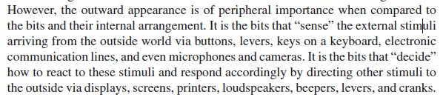
但，本质上都是：

Slide 11
关于问题的广义理解
求解3x=6和求解ax=b的区别
“哪个x能够满足3x=6”
问题的实例
在给定任意的a,b时，哪个x能够满足ax=b
问题！
计算机解题：
解一般的题
什么叫解一般的题？
20万份报纸从印刷厂用50辆汽车，分发到100个小镇的1000个零售点。如何安排运输？
如果让你写一个函数(过程/程序)完成上述功能，你这个函数型构需要多少输入参数？

Slide 12
人如何解题？
George Polya: “How to Solve It?”
Understanding the problem: “What you are given and what you are supposed to figure out”
Devising a plan: “How will you attack the problem?”
Carrying out the plan: Solve the problem.
Looking back: check the result, and…
Notes:
报纸分发样例

Slide 13
解密文件
加密方法是明文中的每个字母加密成字母顺序的后第三个字母。密文如下：Sureohp vrolqj。求明文是什么？
Understanding
Plan
Carrying
Looking back
Notes:
Problem solving

Slide 14
计算机也会解题？
计算机如何理解问题?
输入是什么?处理规律是什么？ 输出是什么?
如何针对计算机制定计划?
什么样的”计划”可能在计算机上实现?
什么样的形式才能让计算机知道该怎么做?
执行计划– “计算机解题”
只有这个才真正是计算机做的!
回头看
为什么结果是正确的?
效率能提高吗?

Slide 15
任务：求某个机构的工资总额
人解题
理解问题：这是一个求和的问题。
解题计划：使用加法就够了！
实施计划：找纸和笔，逐个加上工资；
检查结果：工资总和是否和上月差不多？
Notes:
运行这个项目，1，解读“封装”现象；2，解读计算过程；3，观察程序的“通用”特性(用不同的数据集);

Slide 16

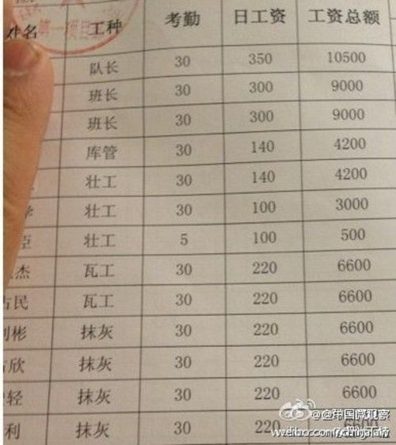
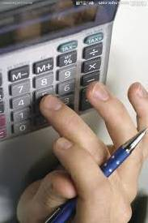
人解题
结果

Slide 17
计算机解题
针对计算机理解问题：
对所有的工资求和问题
输入n个工资信息；输出n个工资的和
针对计算机制定计划：
工资数据放在哪里？怎么放？
工资数据如何读入计算机？
如何求和？
求和后的数据如何输出？如何显示？

Slide 18
计算机解题
制定计划
数据放在数组里（当然也可以放在文件里，这里只是作为一个例子）
逐个扫描数组
使用循环语句将数组里的数据逐个相加
输出最终结果

Slide 19
计算机解题
// SalarySum.cpp: 主项目文件。
//预处理
#include "stdafx.h"
#include <iostream>
#define N 5
using namespace std;
//声明
float Salary[N];
void Init();
double Sum();

Slide 20
//主函数
int main()
{
double AllSalary = 0;
//数据初始化
Init();
//工资求和
AllSalary = Sum();
//输出工资总和
cout<<"The sum of all salaries in this month is: "<<AllSalary<<endl;
return 0;
}

Slide 21
//求工资的总和
double Sum()
{
//使用一个循环，求和后将结果返回
double All = 0;
for (int i = 0;i<N;i++)
{
All = All + Salary[i];
}
return All;
}
为什么很简短的指令能帮助我们解很大的问题(表达很长甚至于是无限长的执行过程)？

Slide 22
//数据初始化程序
void Init()
{
//录入数据,放入数组；也可以通过读文件的方法
cout<<"Please input "<<N<<" data:"<<endl;
for (int i = 0;i<N;i++)
{
//提示输入
cout<<"Please input the "<<i+1<<"-th data:"<<endl;
//放入数组
cin>>Salary[i];
}
}

Slide 23
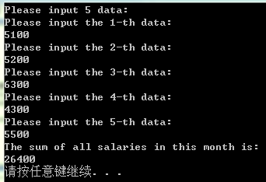
运行结果

Slide 24
再例：
你需要设计一个自动售货机。该售货机只接受现金交易，且只能识别并接受五十元、十元、五元、一元和五角的货币。当售货机不能找零时，将影响该售货机的效益。请你设计该售货机的找零方法。

Slide 25
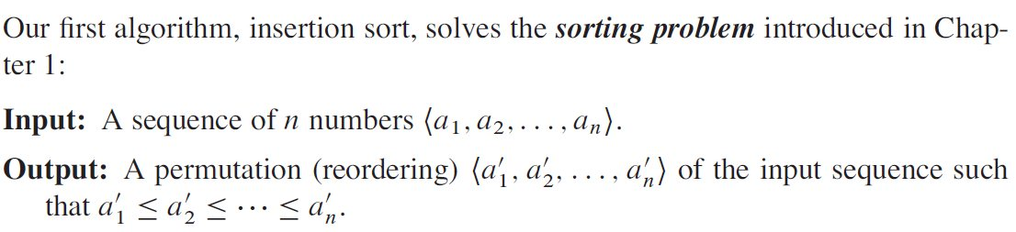
一个插入排序方法

Slide 26
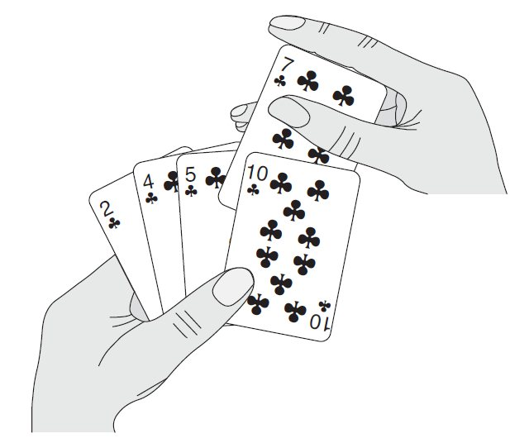
插入法：
在“插入每张牌前，手上的牌都是已经排好序的”

Slide 27
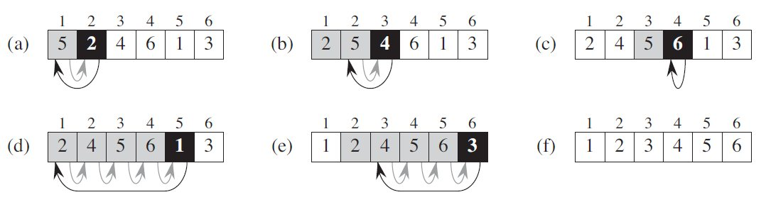
范例
总是已经排好序的片段
总是已经排好序的片段

Slide 28
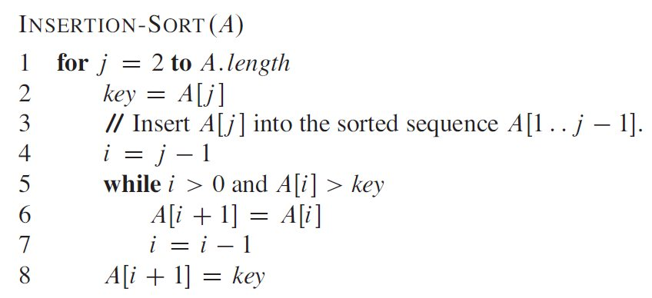
伪代码
这个算法正确吗？

Slide 29
结论
从如此简单的基本元件和操作来完成不可思议的复杂行为？
计算机如何做到？
计算机能做什么？不能做什么？
Bits sense and bits decide
问题的求解是有其固有方法学支撑的

